Slide 1



Toán
BÀI 30: EM VUI HỌC TOÁN ( Tiết 1)

Slide 2


Slide 3
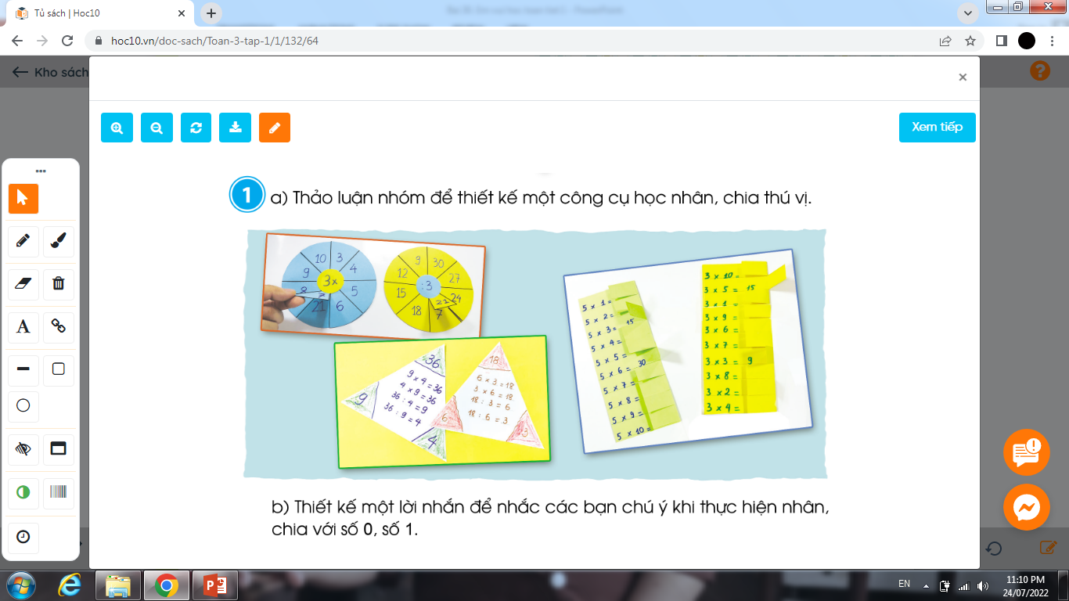

Slide 4
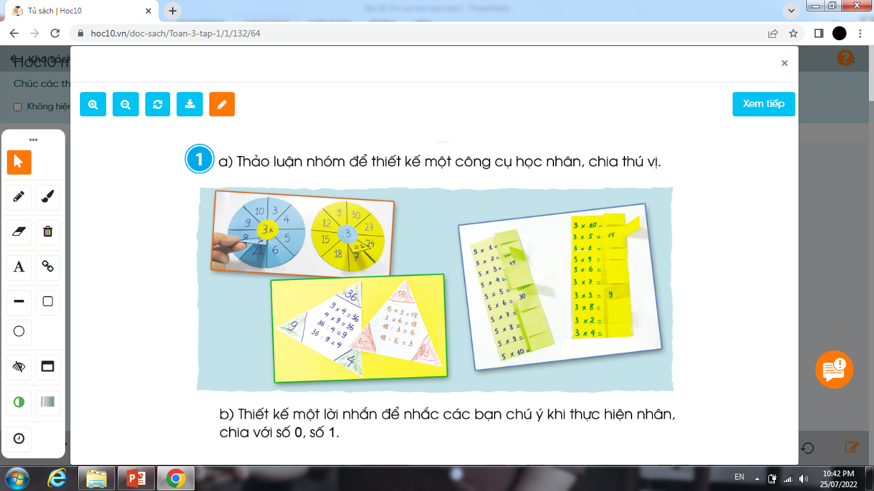
Số 0 nhân với số nào cũng bằng 0.
Số nào nhân với 0 cũng bằng 0
Số 0 chia cho số nào khác 0 cũng bằng 0
Số nào nhân với 1 cũng bằng chính số đó
Số 1 nhân với số nào cũng bằng chính số đó
Số nào chia cho 1 cũng bằng chính số đó

Slide 5
